Slide 1
GSM-R数字移动通信系统
北京全路通信信号研究设计院
石波
2009年4月7日
TEL：021－65161，FAX：65150
E－mail：505shibo@crscd.com.cn

Slide 2
一、GSM-R简介
GSM: Global System For Mobile Communications
全球移动通信系统
是无线通信技术体制之一（其它CDMA等等）
是世界上最广泛应用第二代数字移动通信标准（2G）
实现了从模拟传输到数字传输质的飞跃
在全球普遍应用，占82%的市场份额，是全球主流的无线通信技术
开放的标准、成熟的产业链、提供全球漫游服务
定位于公众移动通信的商用网络，用户多、使得建网成本大幅下降
我国GSM移动用户3.9亿（总用户数5.08亿），占总用户的77%，网络规模全球位居第一

Slide 3
GSM与GSM-R的关系-六大关系
GSM-R理论建立在GSM理论基础之上；
GSM-R技术建立在GSM技术基础之上；
GSM-R工业以GSM工业为基础；
GSM-R工程建设以GSM工程经验为基础；
GSM-R应用开发吸收GSM成功经验；
GSM-R的市场铁路专用，GSM公众商用。
增强型语音呼叫功能ASCI
eMLPP
语音广播VBS
语音组呼VGCS
Follow Me
铁路特有的应用
无线列调
无线车次号传递等
铁路特有频段
严格的服务质量要求
GSM基础平台
GSM-R

Slide 4
GSM-R: GSM for Railways
全球铁路移动通信系统
基于GSM（ phase2+）技术发展的技术
结合铁路需求、进行优化而得到的系统（高速、调度通信）
定位于铁路专用移动通信的系统（与公网在业务、服务质量、用户有所不同）
在欧洲铁路得到广泛推广应用，在亚洲、非洲、澳洲、美洲铁路有应用
是我国铁路第二代移动通信系统，实现了第一代模拟移动通信向数字移动通信的质的飞跃

Slide 5

二、GSM-R基本原理
1、频率资源
2、TDMA技术
3、蜂窝原理
4、话音编码和信道编码
5、切换 7、业务和信令
6、漫游

Slide 6
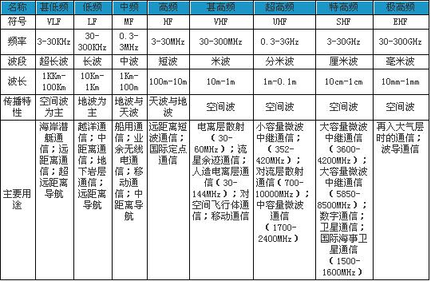
1、无线资源
电磁波：是一系列不同频率辐射的总称，不同频率（波长）的电磁波，表现差异，因此常将电磁波谱划分成若干波段。按照频率从低到高的顺序可分为γ射线、X射线、紫外线、可见光、红外线与无线电波等等。
无线电波：3000GHz以下，不用人工波导、在自然空间传播的电磁波，是无线通信信息传输的载体。
无线频率：是电磁谱的一部分，是宝贵的自然资源，是无线通信的首要条件。
无线频率资源由国家统一管理、分配。使用部门需向国家提出使用申请，获批准后方可使用。
移动通信使用的是超高频频段，如无线列调450M，GSM使用800M和1800MHz。

Slide 7
1)GSM频率分配
上行链路
880
890
915
1710
1785
1850
1910
E-GSM
GSM 1800
GSM 1900
P-GSM
925
935
960
1805
1880
1930
1990
MHz
下行链路
欧洲GSM-R工作频段：上行876-880，下行921-925MHz。
中国GSM-R工作频段：上行885-889，下行930-934MHz。
Notes:
According to the resolution of the World Radiocommunication Conference in 1978, the European Telecom Authorities primarily reserved two frequency bands of twice 25 MHz:
890 MHz to 915 MHz from mobile to the network,
935 MHz to 960 MHz from base stations to the mobiles for use by cellular systems.
By 1990, a newly allocated band of twice 75 MHz (1710 MHz to 1785 MHz for uplink and 1805 MHz to 1880 MHz for downlink) was formed for the Digital Communication System which is a version of GSM suited to the 1800 MHz frequency band. This application was initiated in the United Kingdom.
Furthermore FCC has granted band of twice 60 MHz (1850 MHz to 1910 MHz for uplink and 1930 MHz to 1990 MHz for downlink) devoted to GSM networks.
Two new frequency bands are supported:
the Extended GSM 900 band or E-GSM = P-GSM + 2x10 MHz,
the Railway GSM 900 band for Railways companies or
R-GSM = E-GSM + 2x4 MHz.

Slide 8

GSM使用对称无线信道
上行
下行
BTS
890 MHz
频率
915 MHz
935 MHz
频率
960 MHz
0
信道号
124
0
信道号
124
例如:
第48信道
双工间隔 = 45 MHz
频带宽度 = 2 x 25 MHz
信道间隔 = 200 kHz
上行：终端发送、基站接收；下行：基站发送、终端接收。
GSM系统是双工通信，需要使用1对信道，1个用来提供终端到基站的传输，1个用来提供基站到终端的传输。每个载频提供8个全速率的时分多址（TDMA）信道。
GSM系统需占用指定频谱内的上、下行频率，即工作频段。
GSM系统中，频点之间的间隔为200KHz。上下行相差45MHz。

Slide 9
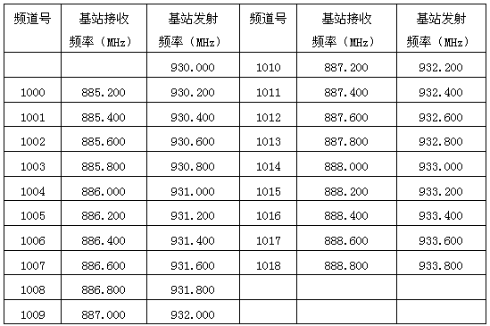
2)GSM-R的19对频率
在我国，信产部分配给铁道部900MHz频段4MHz带宽用于建设GSM-R，共计19个频点。
统一频率在一定距离间隔的区域可以重复使用，即频率复用。工程中频道分配应避免同频干扰、邻频干扰和互调干扰。
一般要求，同小区控制信道不小于600KHz，业务信道不小于400KHz；邻小区新到载波间隔不小于400KHz。因此，工程设计中，既要考虑容量、又要考虑服务质量要求进行频率规划。

Slide 10
2、TDMA时分多址
时间
  BTS
n+1
TDMAs
n
7
TS
0
n-1
MS1
MS2
MS3
1000
FDM
//
1018
载波频率
区分信号的方法：按频率区分，FDMA，如无线列调；按时间区分信号，TDMA，如GSM-R。按扩频码区分信号，CDMA。
在GSM中，无线路径上是采用时分多址（TDMA）方式。每一频点（频道或叫载频TRX）上可分成8个时隙，每一时隙为一个信道，因此，一个TRX最多可有8个移动客户同时使用。
例如：铁路GSM-R系统，沿线区间采用O2基站（2个TRX信道机），2个载频，16个信道。

Slide 11
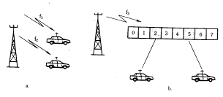
FDMA与TDMA比较
TDMA特点：
  每载频多路。
  突发脉冲序列传输。移动台信号功率的发射是不连续的，只在规定时间内发射突发脉冲。
  移动台比较复杂。

Slide 12
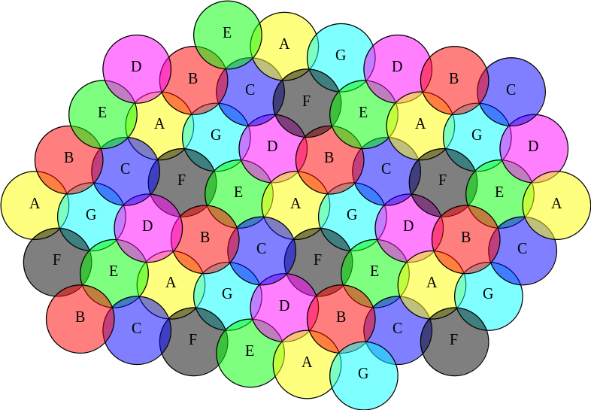
3、 蜂窝原理
每个GSM-R小区支持用户容量（呼叫的数量）有限，具体呼叫容量取决于基站配置的规模（O2、O3）。
频率复用：是指在不同的地理区域上用相同的载波频率进行覆盖。这些区域必须隔开足够的距离，以致所产生的同频道及邻频道干扰的影响可忽略不计。
A
B
C
D
A
B
C
D
A

Slide 13
4、 话音编码及信道编码
话音编码：
  数字通信系统，话音信号需进行数字化处理（模拟-数字转换）常用的PCM分三步：取样（8000次/秒），量化（8bit），编码，因此，1路话音信号64kbit/s。
  GSM/GSM-R系统：无线带宽受限，采用低速率话音编码，1路话音信号13kbit/s。
信道编码：
  加入纠错编码，目的在于检出和校正接收比特流中的差错。
  包括分组编码和卷积编码。

Slide 14
TRAU宜与MSC同址，节省中继线路75%
TRAU
A
B
S
C
16
64
64
64
64 kbit/s
M
S
C
A_{sub}
16
64
64
64
64 kbit/s
64
64
64
64 kbit/s
16
64
64
64
64 kbit/s
16
16
16
16
16
64
64
64
64 kbit/s
子复用
语音压缩: 64kbit/s ↔ 13 or 5.6 kbit/s + 带内信令
数据传输: “64 kbit/s” ↔ 0.3 - 9.6 kbit/s + 带内信令
信令: 透明传输
图. 10 (TM2100EU02TM_0001 GSM PLMN, 21)

Slide 15
5、越区切换
概念：一般指移动台在通话过程中从一个基站覆盖区移动到另外一个基站覆盖区，继续保持通话的过程。
GSM/GSM-R是硬切换，即必须改变原有的话音通道，因此，切换会造成话音或数据传输中断。
切换是移动通信的重要技术，设计不妥会造成掉话。因此，是网络运行考核的重要指标，是网络设计、优化的重点内容。

Slide 16
越区切换类型
S # 7
MSC
MSC
BSC
BSC
BSC
BSC
BTS
BTS
BTS
BTS
BTS
BTS
Case 1: 小区内越区切换
case 2: 基站内小区间越区切换
case 3: BSC内BTS间越区切换
case 4: MSC内BSC间越区切换
case 5: MSC间越区切换
小区
CELL
CELL
CELL
CELL
CELL
CELL
CELL
同步
Case 2
异步
Case 4
Case 5
Case 1
Case 3
Notes:
In the handover execution procedure, there are different cases:
intra-cell case 1,
inter-cell intra–BTS, case 2,
inter-cell intra–BSC, case 3,
inter-cell intra–MSC, case 4,
inter-cell inter–MSC, case 5.
The L1M software (BTS) sends a message to TMG task performed in the BSC through Abis interface.
The handover is executed in this BSC, or this request is sent to the MSC for another BSC.
L1M: layer one management software (takes the handover decision),
TMG: traffic management software (executes the handover and chooses the target cell).

Slide 17
6、漫游
概念：是指在某个国家或地区的GSM网（归属网）中登记使用的用户，当他到达另外一个国家或地区后，仍可获得同归属区相同的服务。
GSM网络基于SS7信令网，根据用户号码进行网络区分，不同的号码段属于不同的网络，用户的签约数据存储在归属地HLR。如：139XXXX（HLR号）ABCD（用户号）。HLR：1170等，北京；0371等郑州 。
GSM用户漫游到其他拜访网络后，通过相应的初始化流程登记到漫游地MSC/VLR，漫游地MSC/VLR通过对归属地HLR查询，获得用户业务数据并保存在本地。
用户在漫游地发起主叫业务时，不需要归属地HLR和MSC的参与，直接由漫游地MSC/VLR进行呼叫接续和业务控制。
用户在漫游地做被叫时，漫游地VLR分配一个临时使用的漫游号码MSRN。主叫通过查询归属地HLR获得用户MSRN，直接和漫游地MSC/VLR进行呼叫接续，整个呼叫过程也不需要归属地MSC的参与。

Slide 18
列控线路基站不能太密
列控业务
  满足SUBSET093规定，并随其修改而修改。
对于列控应用业务线路，由于GSM-R系统的越区切换为硬切换，每次切换将导致EVC-RBC间的列控CSD业务中断300-500ms，为了满足列控对GSM-R系统无错误传输周期的要求，两次连续越区切换间隔大于20s，即基站的间距不小于2km为宜（350km/h）。
服务质量项目 | 指标值
移动台发起的连接建立时间 | ＜8.5s(95%),≤10s(100%)
连接建立失败概率 | ＜10⁻²
最大端到端传输时延(30byte用户数据块) | ≤0.5s(99%)
连接丢失概率 | ≤10⁻²/h
传输干扰时间T_{TI} | ＜0.8s(95%),＜1s(99%)
传输无差错时间（传输恢复时间）T_{REC} | ＞20s(95%),＞7s(99%)
网络注册时延 | ≤30s(95%),≤35s(99%),≤40s(100%)

Slide 19


7、业务/信令
业务
«你好！今天上午9：00开会，请按时参加...»
信令
« “振铃”指令 »
铃，铃，铃
  0100111000
Network
Notes:
The network can carry two types of information:
Traffic: it concerns all the «user to user» information. It can be voice as well as data.
Signaling: the network also requires to carry information for its own working. Their purposes are numerous: traffic data routing, maintenance, security... These data are usually not visible from user’s point of view.
There exists several signaling types:
PTS (Per-Trunk Signaling): signaling and voice component are transmitted on the same facility. PTS requires the voice component to be completely built, even if the call can’t be completed.
CCS (Common Channel Signaling): two separate paths are used for information transfer (one for traffic, another for all-related signaling information). Thus, CCS allows the voice component to be built separately which allows resources to be saved. For instance, no voice facilities would be assigned to the call if the dialed number is busy.
GSM works with CCS(#7)

Slide 20
三、GSM-R系统构成
GSM-R在通信网中的地位与作用
基础传送网：提供透明传输通道
业务网：面向用户、提供通信服务
支撑网：支撑网络正常运行
支撑网
（信令）
（网管）
（同步）
业务网
（固定电话网PSTN）（移动电话网GSM-R）
基础传送网
（传输：DWDM、SDH）

Slide 21
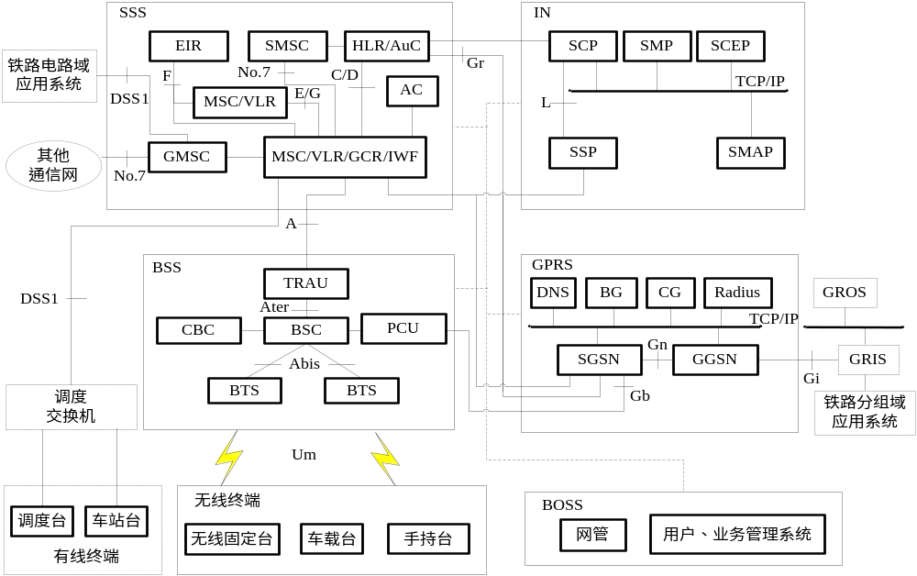
三、GSM-R系统构成图

Slide 22
2、交换子系统概述（1）
SSS主要完成GSM-R系统的基本交换功能、呼叫接续功能以及用户数据管理和移动性管理。
提供的业务：基本话音呼叫业务；电路域数据传输。
  话音呼叫：点对点话音呼叫（MS之间，MS与有线FT之间）；组呼、广播呼叫、多方通信、公众紧急呼叫。
  电路域数据传输：提供透明传输通道。如与列控RBC节点、机车同步操控地面节点之间进行互联，实现车～地、车～车之间数据信息传送。
组成：由MSC、HLR、VLR、GCR、AC、SMSC等组成。

Slide 23
MSC
移动业务交换中心
NSS 的核心
服务几个 BSS (BSC)
建立并交换用户话务和信令
与 VLR 合设于同一物理实体
与HLR/AuC可合设（如交大实验室），也可分设
网关 MSC（GMSC）：到外网的关口，可与MSC合设，也可分设
来访 MSC: 服务 MS 的 MSC
呼叫处理功能
(类似固定网的交换机)
移动通信特定的功能

Slide 24
MSC
移动业务交换中心
呼叫处理功能
(类似固定网的交换机)
移动特定的功能
信令 / 用户话务连接的建立
信令分析
→ 确定目的地
连接路径选择
不正常信令信息的处理
支持补充业务
呼叫监视
话务监视和测量
预防过负荷
计费
优先控制 (例如:紧急呼叫)
支持操作维护 O&M 功能
和 BSC, MS & NSS 数据库之间交换信令
处理移动特定的业务
移动性管理
例如:寻呼, MSC之间的切换, 位置更新,...
过负荷处理, 例如: OACSU
数据业务的交互功能
移动特定的录音通知
图. 13 (TM2100EU02TM_0001 GSM PLMN, 27)

Slide 25
2、交换子系统功能实体（2）
拜访位置寄存器（VLR）
  动态数据库，负责管理漫游用户的动态数据信息，存储、更新漫游入用户的数据。
  存储信息包括：移动用户IMSI，MSISDN，位置区等，支持寻呼功能。用户漫游入该控制区时，VLR从HLR获取上述信息；用户漫游出该控制区时，VLR删除上述信息。
  VLR与MSC之间交互数据量大，为了提高移动管理和呼叫建立的速度，VLR与MSC一般合适于同一物理实体。
  注：位置区的划分由人为规定，1个MSC划分为若干个位置区。需要综合平衡位置更新频率和寻呼系统的寻呼能力来确定。

Slide 26
MSC
移动业务交换中心
VLR
来访位置寄存器
任务:
MSC 区域中的用户管理
与 MSC 联合在一起
协调鉴权
启动加密
用户数据:
来自于 HLR 的用户数据 (MSISDN, IMSI,
业务 (BS, TS, SS), 业务限制,..)
临时用户信息 (LMSI, TMSI, LAI,
IMSI attach/detach, MSRN, HON, 三参数组,...)
这些数据一直有效直到重新登记到其它 VLR!
图. 14 (TM2100EU02TM_0001 GSM PLMN, 29)

Slide 27
AuC
鉴权中心
任务:
储存安全数据 (Ki)（鉴权算法和加密信息）
产生三参数组 (VLR 请求)，负责对IMSI号进行鉴权
与HLR一一对应关系，采用合设方式，通过HLR与其他实体通信
数据 / 算法:
Ki, IMSI, A3, A8
HLR
归属位置寄存器
用户数据:
半永久数据: MSISDN, IMSI,
业务 (BS, TS & SS), 业务限制,...
临时用户信息: VLR 地址,
LMSI, MSRN, SMS 标志,...
任务:管理移动用户的数据，实现呼叫管理、位置更新、漫游区域的管理、鉴权设备的管理，协助完成呼叫和业务操作。
用户数据的集中储存/管理
传送数据给 VLR
查询 MTC 的路由信息
与 AuC 联合在一起
可以和MSC合设，也可以分设

Slide 28
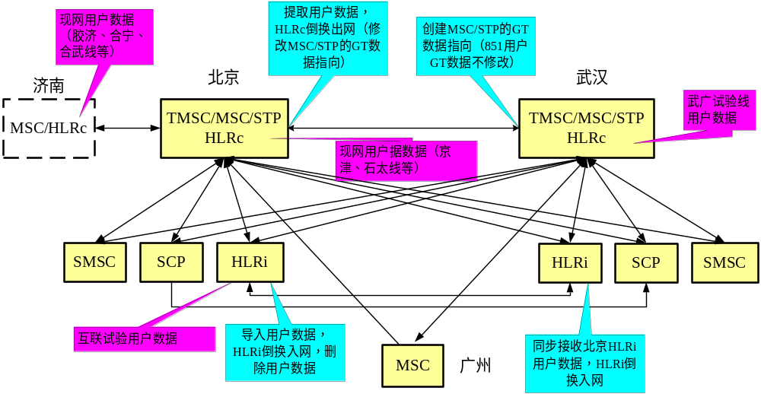
HLR应用举例
HLRc割接到HLRi，割接中影响哪些
线路？影响什么业务？割接后对用户
有什么影响？

Slide 29
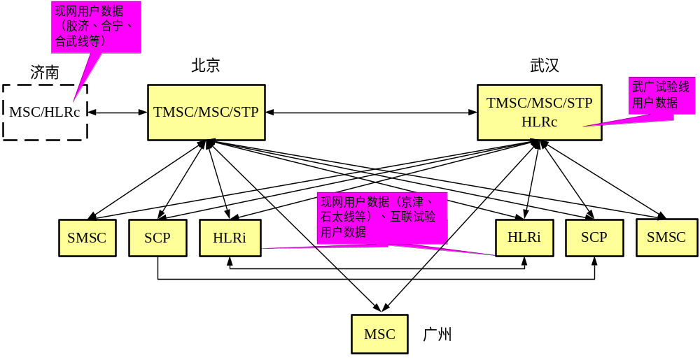
AuC
鉴权中心

Slide 30
应用系统设备
MSC
移动业务交换中心
IWF
互联功能单元
任务:
负责GSM-R网络与其他网络之间的协议转换和速率适配
可以和MSC 合设，也可以分设
图. 14 (TM2100EU02TM_0001 GSM PLMN, 29)

Slide 31
组呼寄存器
组呼
寻呼和呼叫完成
MSC
MSC
获取区号和组号
GCR
最多可定义 1000个组号
(000 – 999)
最多可定义 100000个组区 (00000 – 99999)
任务:
储存语音组呼相关数据：包括组呼参考（组ID和组呼区域）、组呼相关的用户列表、MSC控制的小区列表。
与MSC合设于同一物理实体

Slide 32
2、交换子系统功能实体（5）
短消息服务中心（SMSC）
  提供短消息的存储与转发功能。
  短消息业务是信令承载业务，建网初期用户数少，应集中设置。SMSC应能与全网MSC相互寻址。设置地点应方便接入全网。
  处理能力要求：条/秒。
确认中心（AC）
  MSC将终端用户发起或接受高优先级呼叫或紧急呼叫的相关呼叫信息，传送到AC进行记录。
  AC对接收到的相关信息进行记录、存储，为事后分析提供数据依据。

Slide 33


确认中心（AC ）
BSS
呼叫建立
语音/数据
确认
MSC
记录呼叫的详细信息：时间、发起者、接听者等
确认中心AC
Fig. 13 (TM2105EU02TM_0001 GSM-R-specific Features, 13)

Slide 34
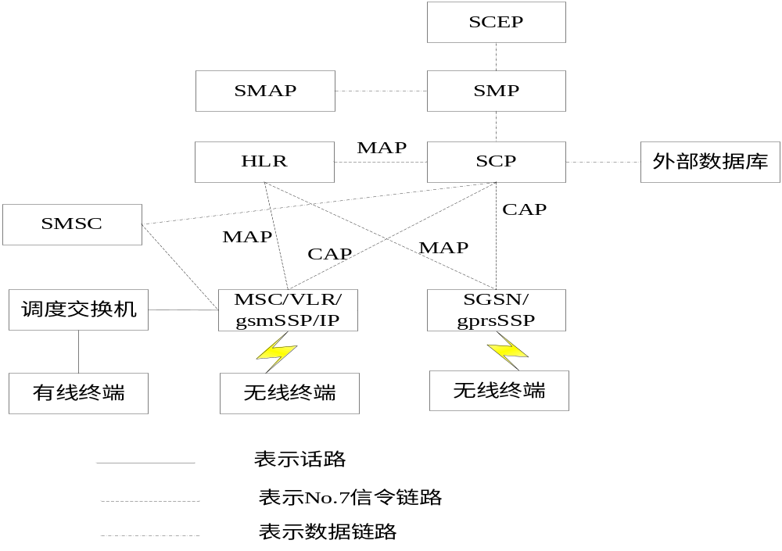
2、智能网（IN）子系统构成

Slide 35
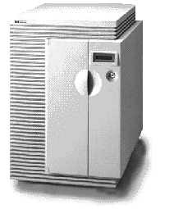

智能网有利于多厂家互联互通
不开放的的接口开发新业务
基于开放接口开发新业务
HLR
厂家A
SCP
厂家A
厂家A自己的软件集
开放接口/标准协议
MSC/SSP
厂家A
MSC/SSP
厂家B
HLR
厂家B
HLR
厂家A
MSC/SSP
厂家A
MSC/SSP
厂家B
HLR
厂家B
？
新业务很难生成
非标准的软件功能集，厂家B需要完全拷贝厂家A的业务软件，并且每个新业务都要重新做大量的研发。
新业务迅速生成
厂家B设备调用SSP标准的程序集，基本上不需要研发，或者很少的修改
多厂家根据智能网标准的业务软件和标准的协议（CAMEL）能够很容易实现业务的互联互通
新的铁路运营业务能够简便、迅速、低成本推出
多厂家之间没有共同遵循的标准，很难实现业务的互联互通
新的铁路运营业务很难在全网推出

Slide 36
智能网标准的选择
智能网协议标准
  固网智能网采用INAP协议。
  GSM智能网采用CAMEL协议。
  CDMA智能网采用WIN协议。
我国GSM-R智能网采用CAMEL3协议
  有利于解决互操作性问题（IOT）。
  适应远期发展要求。
欧洲GSM-R大多采用INAP协议
CAMEL标准 | 主要支持业务 | 完成情况 | 相应GSM标准
CAMEL1 | 虚拟专用网，预付费业务 | 1997年通过 | GSM phase2
CAMEL2 | 虚拟专用网，先进选路业务，屏蔽业务，预付费业务，使用限制，基于位置的业务，支持点到多点、多连接呼叫 | 1999年通过 | GSM phase2＋ ITU-T 3GPP
CAMEL3，4 | 移动宽带数据业务 | CAMEL3已发布。CAMEL4在制定中。 | ITU-T 3GPP

Slide 37
智能网在GSM-R网中的地位和作用
智能网实现铁路运营业务
实时地同步数据信息
SCP1
FN
FN
SCP2
TCP/IP
HLR1
HLR2
HLR3
HLRn
交换网实现铁路基本电信业务
TMSC1
TMSC2
TMSCn
用户平面
控制平面
MSC1
MSC2
MSC3
MSCn

Slide 38
智能网子系统主要功能实体
业务控制点（SCP）：接收SSP发出指令，执行业务逻辑，实现业务控制功能，存储业务逻辑和网络、用户数据。
业务交换点（SSP）：检测智能业务的请求，与SCP通信，对SCP响应，允许SCP影响处理。可与MSC合设，也可分设。
业务管理点（SMP）:管理SCP中的业务逻辑，用户数据。
业务管理接入点（SMAP）：业务管理接入功能。
SCP一般由小型机、
高性能微机和大型实
时数据库组成。
要求具有高度的可靠性，
每年的服务中断时间
不得超过3分钟。
配置至少是双备份的。

Slide 39
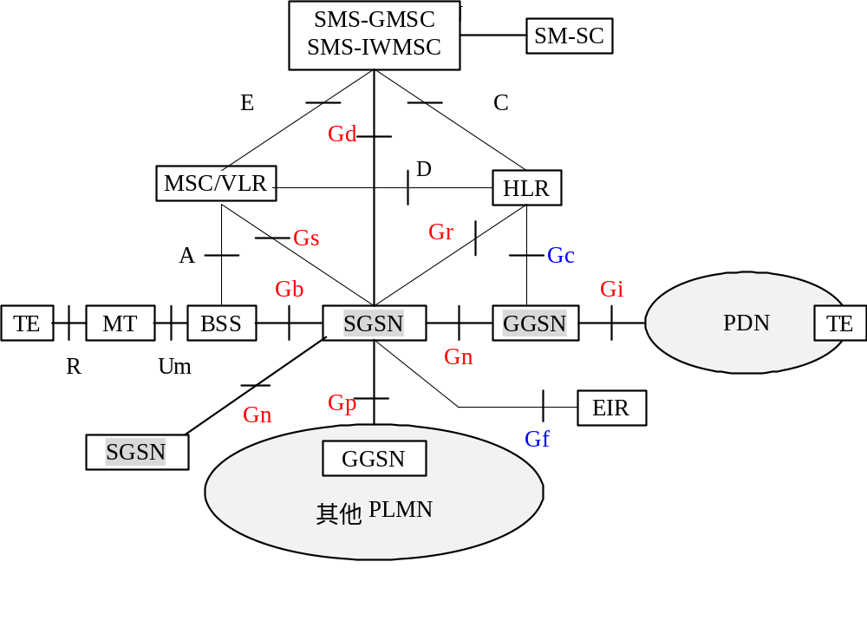
GPRS与GSM-R的关系？
与GSM-R共用
软件升级
软件升级
BTS软件升级
BSC增加PCU
及软件升级
新增网元
MS为具有
GPRS能力的
A/B/C类MS

Slide 40




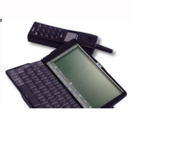

GPRS和GSM-R网络的相似性和对称性
GMSC
VLR
MSC
PSTN
BSC
BTS
HLR
AUC
SGSN
BTS
铁路应用系统
GGSN
GPRS和GSM-R是两个网络
GPRS和GSM-R网具有相似性和对称性
GPRS和GSM-R网共用基站、HLR等设备
7

Slide 41
GPRS和GSM-R的业务关系
GMSC
VLR
MSC
PSTN
BSC
BTS
HLR
AUC
SGSN
GGSN
铁路应用系统
GPRS和GSM-R业务从BSC处开始分流。
8

Slide 42
与公众GPRS网的区别？
公众GPRS网
  用户多数处于静止状态或者缓慢移动状态 ；
  传送信息内容为公众服务信息传送 ；
  服务质量“尽力而为”，对可靠性、实时性要求不高。
铁路GPRS网
  用户处于移动状态下甚至高速移动状态无线数据传输；
  数据内容为铁路运输生产相关的信息；
  对可靠性、实时性要求高。
  二者在网络结构、业务功能、参数设置均有所不同！

Slide 43
与有线分组数据网的区别？
与有线分组数据网的区别
  需要进行移动性管理。
  服务质量受小区重选、路由区更新等方面的影响。
  用户与网络的交互，是按照会话进行管理的，传输信息时，用户需激活申请PDP场景 。

Slide 44
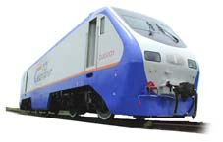
GPRS系统与应用系统的互联
1、负责协议转换;
2、负责机车台关于GRIS的
IP地址更新：存储全国铁
路局管辖范围（经纬度、公里
标、小区号等位置信息以及
GRIS的IP地址）
路局CTC/TDCS中心
行车调度台
调车调度台
局域网
GSM-R
服务器
GSM-R
服务器
防火墙
路由器
路由器
GPRS
归属服务器
GPRS接口
归属服务器
GPRS接口
服务器
GPRS接口
服务器
局域网
GPRS本地网
RADIUS
DNS
GGSN
SGSN
PCU
BTS
BSC
BTS

Slide 45
GPRS子系统功能实体（1）－SGSN设备
SGSN是移动终端提供业务的节点，激活GPRS业务时，SGSN建立一个移动性管理的环境。
SGSN主要负责移动台当前位置信息的登记，负责移动台和网络之间完成移动分组数据的存储与转发 ：
  移动性管理
  会话管理
  用户数据管理
  安全性
  计费
SGSN

Slide 46
GPRS子系统功能实体（2）－GGSN设备
网关功能
会话管理
IP 地址分配
安全性
计费
GGSN

Slide 47
GPRS子系统功能实体（3）－DNS
DNS：负责域名解析，将网元域名转换成为实际IP的地址。
  如哈局的列尾主机：LWZJ．车次号．HEB．MS．GPRS
铁路GPRS网的域名解析主要有四个用途：
  在PDP上下文激活过程中，SGSN将APN提交给DNS进行解析，获得用户所使用的GGSN的IP地址。
  在SGSN间路由区更新过程中，新的SGSN通过域名解析查找原SGSN的IP地址。
  实现系统各网元之间通信时网元域名至网元IP地址间的解析。
  机车台、列尾主机等车载GPRS设备的域名至其IP地址的解析。

Slide 48
GPRS子系统功能实体（3）－其他
RADIUS服务器：
  负责存储用户身份信息，对用户认证请求（用户名、密码）进行确认，给用户分配权限，完成用户的认证和鉴权功能。
  存储所有机车号、车次号与IP地址的映射表。
PCU：负责数据分组、无线信道的管理、错误发送检测和自动重发。

Slide 49
optional:
PCU-location
MS
BTS
BSC
site
GSN site
MS
A
PCU
BTS
BSC
site
GSN site
MS
B
PCU
BTS
BSC
site
GSN site
PCU
C

Slide 50
举例：华为GPRS BSS的实现形式
BTS
CCU
BSC
CCU
SGSN
PCU
Gb
CCU
BSC
CCU
Pb
Abis
Um

Slide 51
举例：西门子GPRS BSS的实现形式
BTS
B
P
C
U
Gb
SGSN/SLR
GGSN
S
BTS
C
Gi
Fig. 1 General layout of a Siemens GSM phase 2+ network (TM2110EU01TM_0004 GPRS - Siemens Solutions, 3)

Slide 52
Gb接口网路组织
MSC
1
E1/DS1-Line
P
C
U
2
GSN
Frame Relay
network
E1/DS1-
Line
E1/DS1-Line
3
4
multiple nailed-up
circuits, each 64 kbit/s
E1/DS1-Line
dedicated Frame Relay
resources

Slide 53


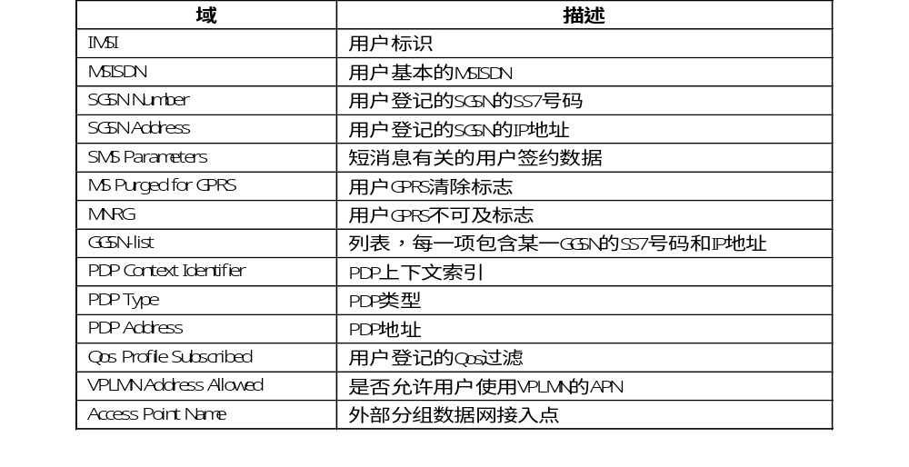
HLR软件升级： 新增GPRS用户信息

Slide 54
基站控制中心 BSC（2）
BTS
TRAU
A_{sub}
BTS
TRAU
A_{bis}
TRAU
•
•
•
•
•
•
BSC
BTS
BSS 系统控制
交换在 TRAU ⇔ BTS 之间
无线资源管理
收集 BSS 中的错误信息
与 OMC-B 通信
储存数据库,BSS 的软件
OMC- B
图. 8 (TM2100EU02TM_0001 GSM PLMN, 17)

Slide 55
编译码转换和速率适配单元TRAU
TRAU
A
B
S
C
16
64
64
64
64 kbit/s
M
S
C
A_{sub}
16
64
64
64
64 kbit/s
64
64
64
64 kbit/s
16
64
64
64
64 kbit/s
16
16
16
16
16
64
64
64
64 kbit/s
子复用
语音压缩: 64kbit/s ↔ 13 or 5.6 kbit/s + 带内信令
数据传输: “64 kbit/s” ↔ 0.3 - 9.6 kbit/s + 带内信令
信令: 透明传输
图. 10 (TM2100EU02TM_0001 GSM PLMN, 21)

Slide 56
用户和信令信息
基站收发设备BTS
奇偶校验
卷积编码
交织
A_{bis}
信道编码
Um
加密
最大 16 载频/小区
+
跳频
同步 (时间和频率)
传输质量的监视和优化
功率控制 PC
时间提前 TA
形成突发脉冲
突发脉冲复用
HF 产生
调制
发送传输
调制
接收
图. 9 (TM2100EU02TM_0001 GSM PLMN, 19)

Slide 57
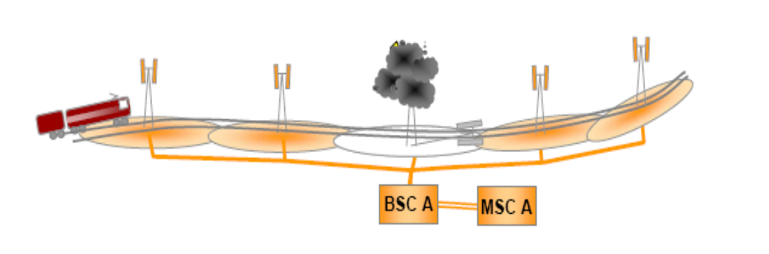
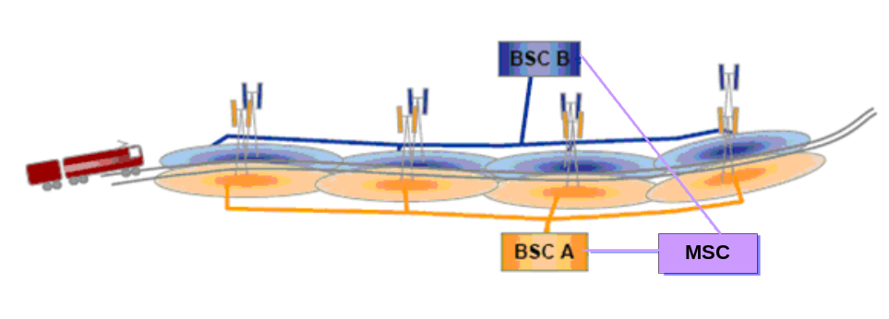
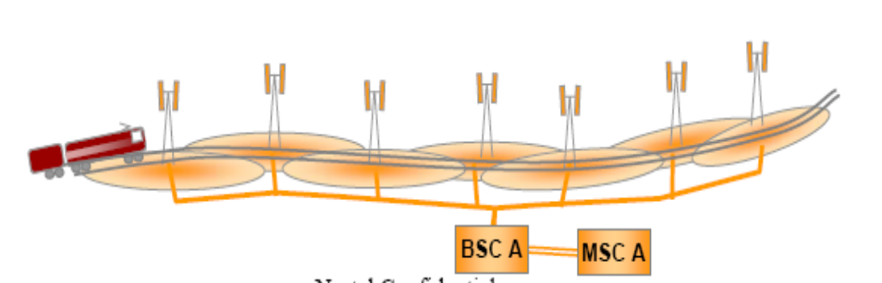
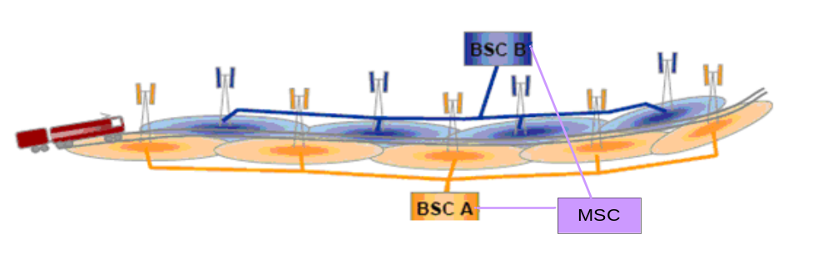
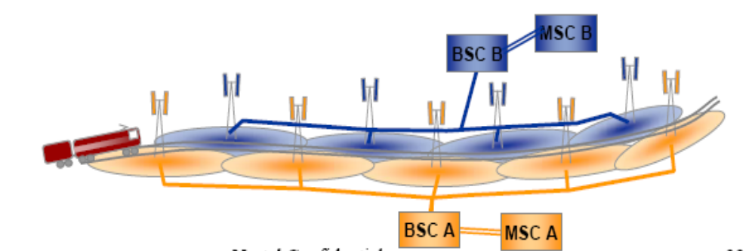
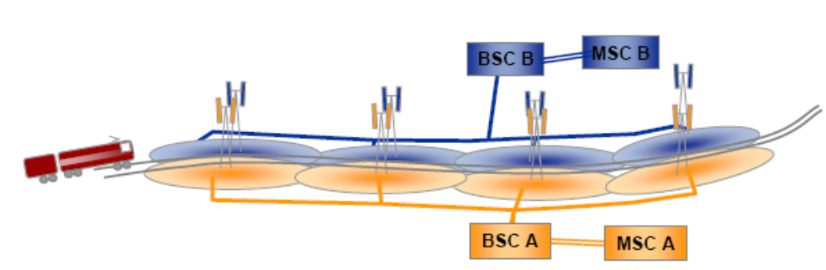
六种无线网络覆盖

Slide 58
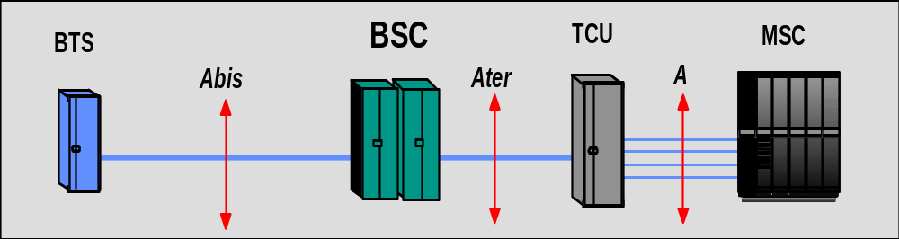
无线子系统接口
BSC与BTS间的Abis接口(E1 PCM)：不开放。
BSC与TRAU间的Ater接口
MSC与TRAU的A接口：开放。
BSC与OMC-R间的监控链路
13kbit/s
BTS
BSC
TRAU
MSC
16kbit/s
64kbit/s

Slide 59
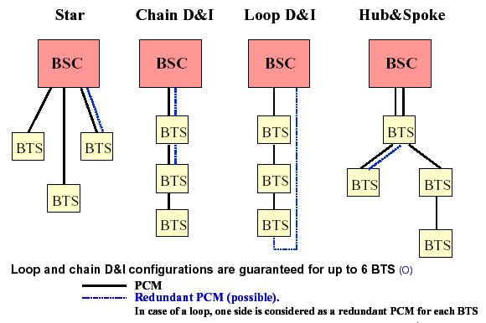
Abis接口组网方式
可以根据需要采用多种Abis接口组网方式

Slide 60
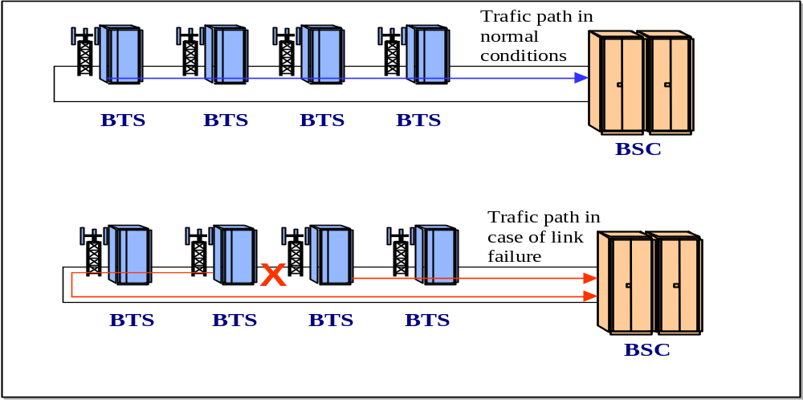
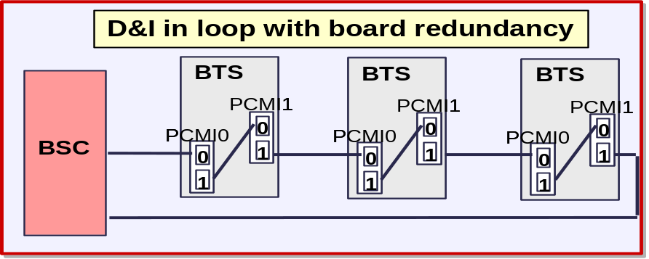
环形结构是Abis接口最佳配置
3～5个基站共用1+1个2Mb/s中继电路并形成环形连接 。
当某段链路断开时，仍可实现BSC与各BTS之间的连接。
注：基站环网的保护方式不能完全解决传输引起的业务中断,应在传输通道设计上采取自愈环的保护方式。

Slide 61
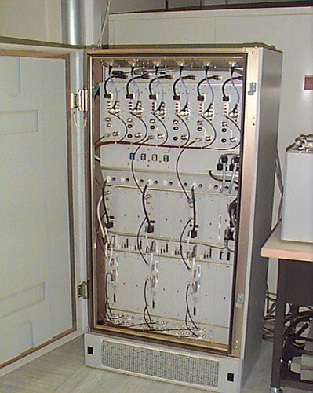
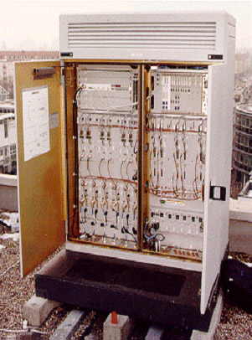
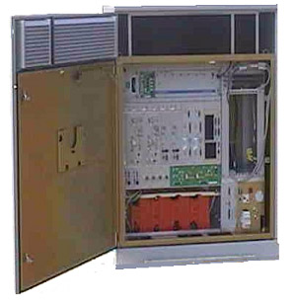
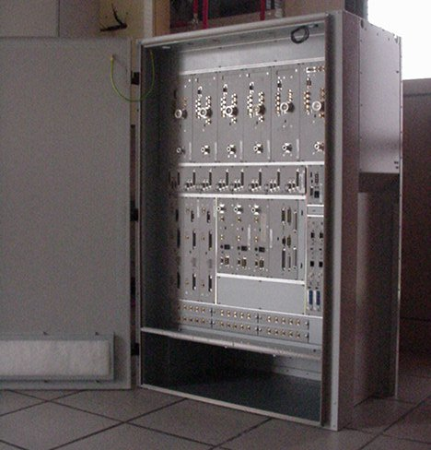
设备实例
技术
  极化分集情况下，-114dBm 接收灵敏度保证值
  44.8 dBm (30 W)发射功率
  1.4 dB双工器损耗
  先进的接收分集
标准的GSM功能
  合成跳频
  话音激活检测/不连续发射（VAD/DTX）和射频功率控制
  干扰消除端法
工程设计
  BSC和BTS环形连接
  集成的SDH传输系统(室外站)
高可靠性: 全冗余
站型配置：O1, O1+1, O2, S11, S22, S1+1, S1+1,S111,S222, S1+1,1+1,1+1
S8000 室内
S8000 室外
S8002 室外
S8003 室内外
Notes:
Early TCH assignment
Protection against Ping-Pong Handover
Early handover decisions

Slide 62

6、运行与支持子系统
EIR
MSC/VLR
HLR/
AuC
MSC/VLR
NSS
WS
OMC
操作维护中心
用户和设备数据的管理
例如: SIM卡
网络操作, 配置和管理
收集网络负荷信息并编辑统计报告
错误检测并纠正
安全管理
性能控制
TRAU
BSC
BSS
BTS
图. 18 (TM2100EU02TM_0001 GSM PLMN, 37)

Slide 63
OSS
相当于电信管理系统
TMN
操作系统
国内
OMCs,
管理, 计费,
网络管理系统,..
地区
OMCs
网元 NEs
TMN: 电信管理网络
图. 19 (TM2100EU02TM_0001 GSM PLMN, 39)

Slide 64
6、运行与支持子系统
网络管理系统
  5种功能：安全管理、配置管理、故障管理、告警管理、性能管理。
  按照专业分为：交换、分组、智能网、无线等网管系统。
  按照职能：网络管理中心（NMC）和本地操作维护管理中心（OMC）。
用户管理系统
  管理本网用户的相关数据，提供开户、销户以及用户业务权限更改等操作功能，支撑业务的正常运行。
  包括SIM卡管理系统以及计费、结算、营帐和客服系统等。

Slide 65
7、终端（1）
终端由终端设备和SIM卡组成。
终端包括：固定终端和移动终端。
移动终端分为：
  车载台：机车台、汽车台。机车台模块：萨基姆、开普实、马可尼3家。
  手持台：通用手持台、运营手持台。萨基姆1家。
  其他：列控数据传输设备、列尾信息传输设备等。
GSM-R终端与GSM终端区别？
  注册、注销等
  广播/集群组呼功能。

Slide 66

SIM 卡
MS = ME + SIM
SIM
用户识别模块
SIM 卡: „MS的心脏“
不同的设备，1张 SIM卡 (1个帐单)
安全: PIN 码(紧急电话除外)
存储用户识别、安全算法及个人电话簿等信息的芯片
SIM 卡厂家：华大（大秦线）、金普斯（胶济线）公司2家。
不同厂家SIM卡与手机终端设备兼容性问题？

